Slide 1

以Node-RED 實現簡易智慧家庭
指導老師：吳建中 老師
班級：五專資工三甲
姓名：陳紋誼
學號：5A9G0006
Notes:
行距 + 頁碼

Slide 2
大綱
01 動機
02 作品功能
03 用到上課實驗
04 成果展示
05 作品影片

Slide 3
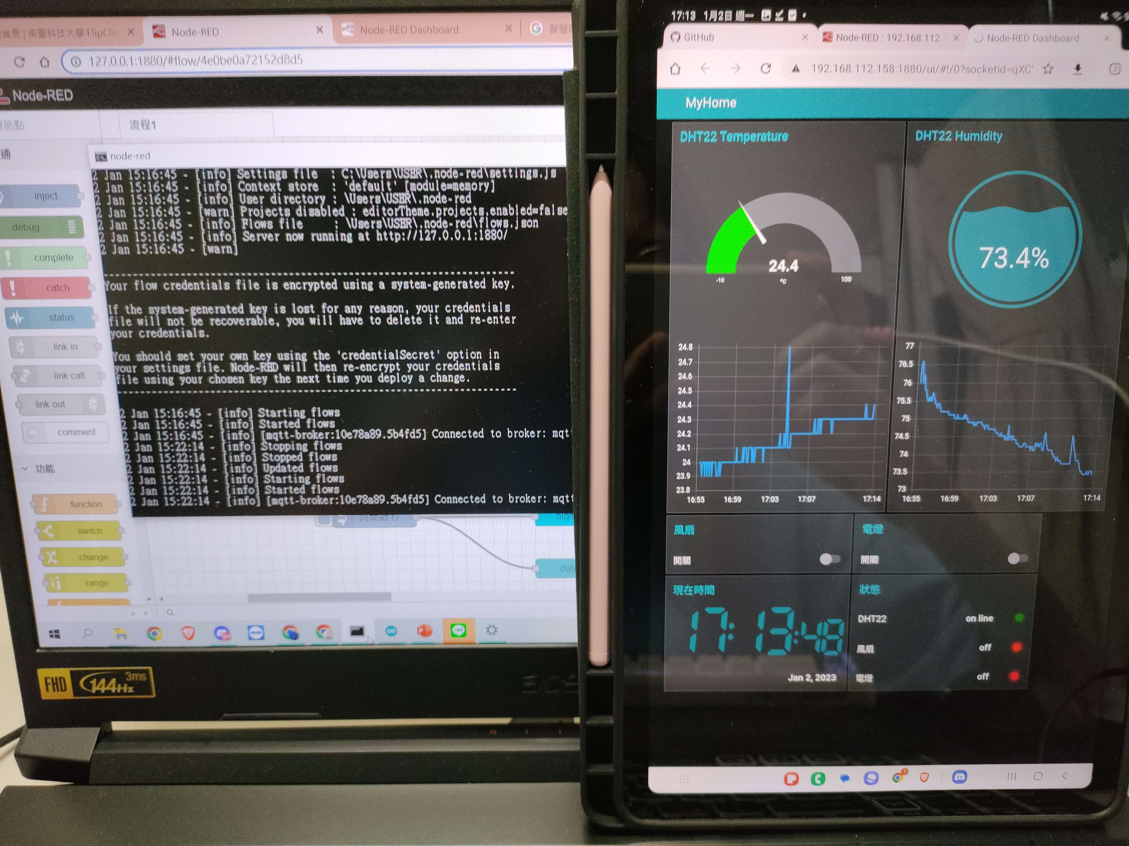
動機
01
希望可以用簡單的元件讓每個家都能享受到智慧家庭帶來的方便。除了隨時可以監看到家裡的狀況之外，在要回家之前可以先開啟家電，到家之後就不用摸黑開電燈，也不會覺得很熱還要另外跑去開電風扇
使用三星平板演示手機使用者

Slide 4
作品功能
Node-RED的儀表板
室內溫、溼度即時資訊
室內溫、溼度每日折線圖
電燈開關控制
風扇開關控制
現在日期與時間
傳感器與家俱狀態監看
02

Slide 5
03 用到上課實驗
MQTT
Node-RED
DHT22
LED控制
L9110小風車模組控制

Slide 6
成果展示
04

Slide 7
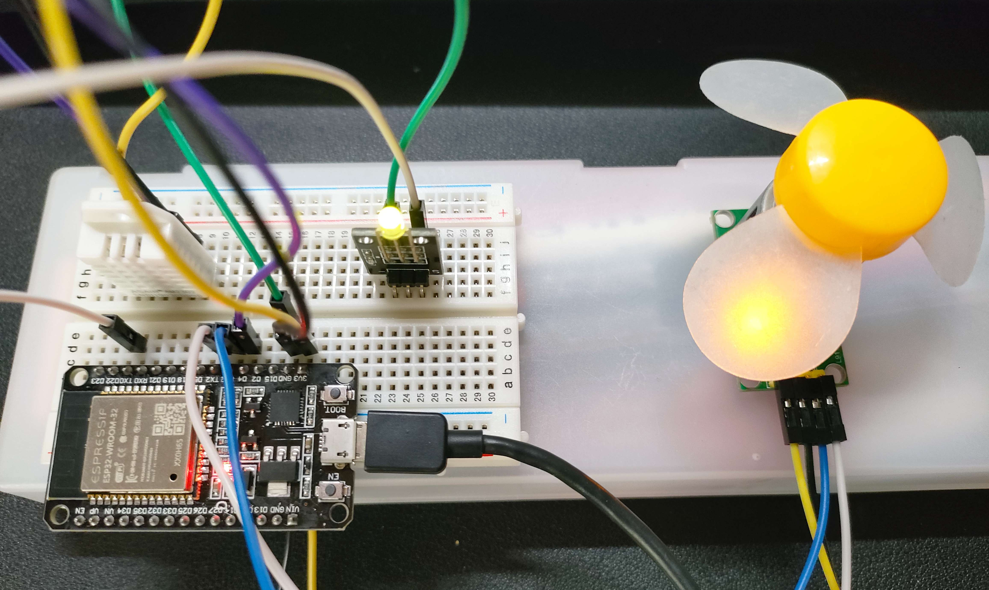
電路圖

Slide 8
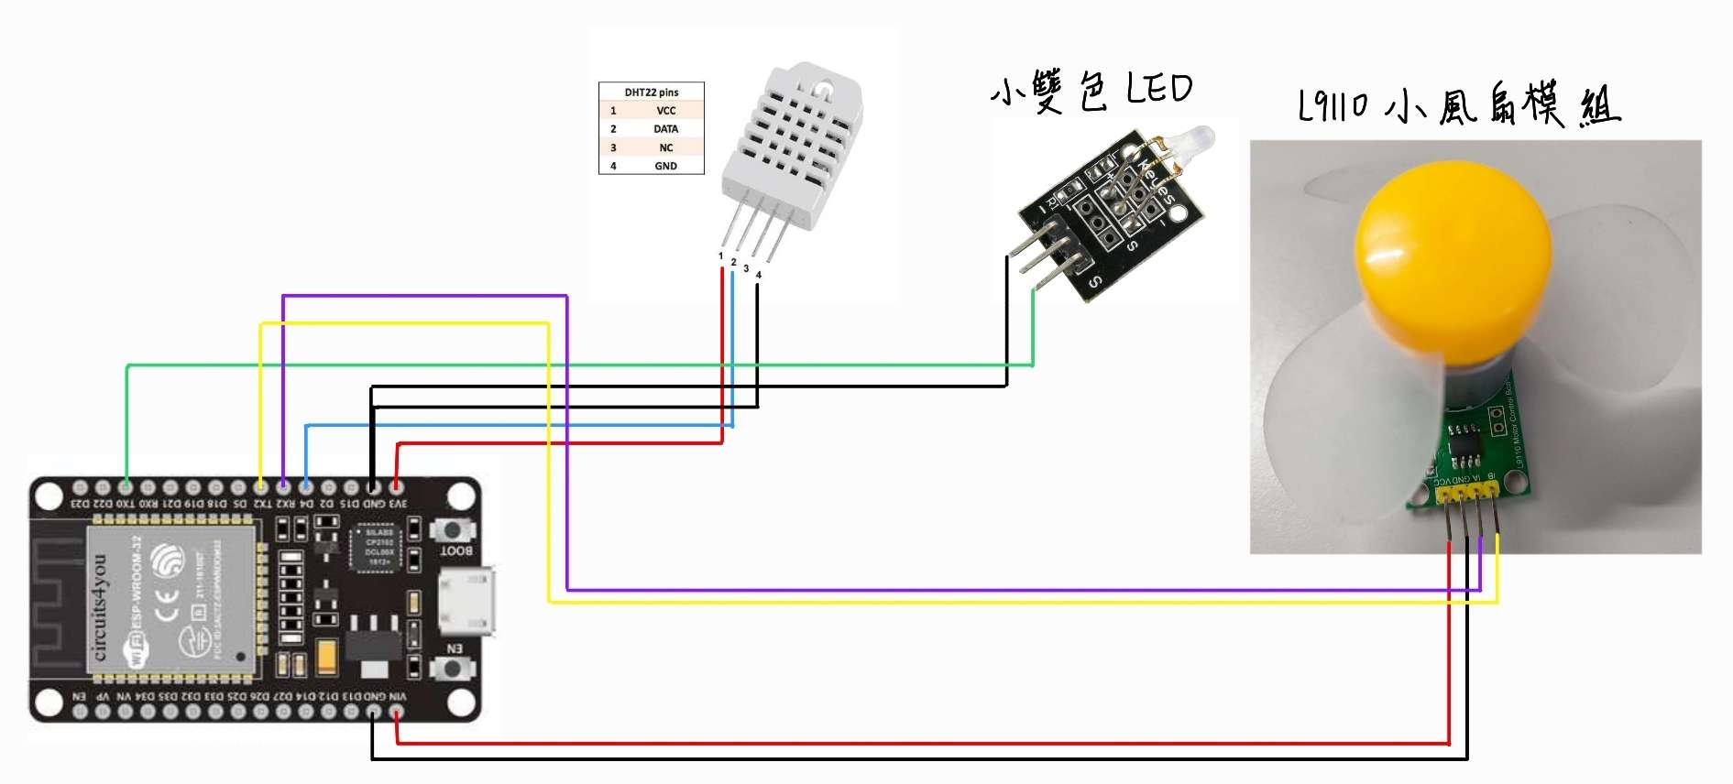
DHT22：VCC-3.3V、SDA-4 、GND-GND
L9110：VCC-5V、GND-GND、IA-16 (RX2)、IB-17(TX2)
LED：GND-GND、S-1(TX/TX0)

Slide 9
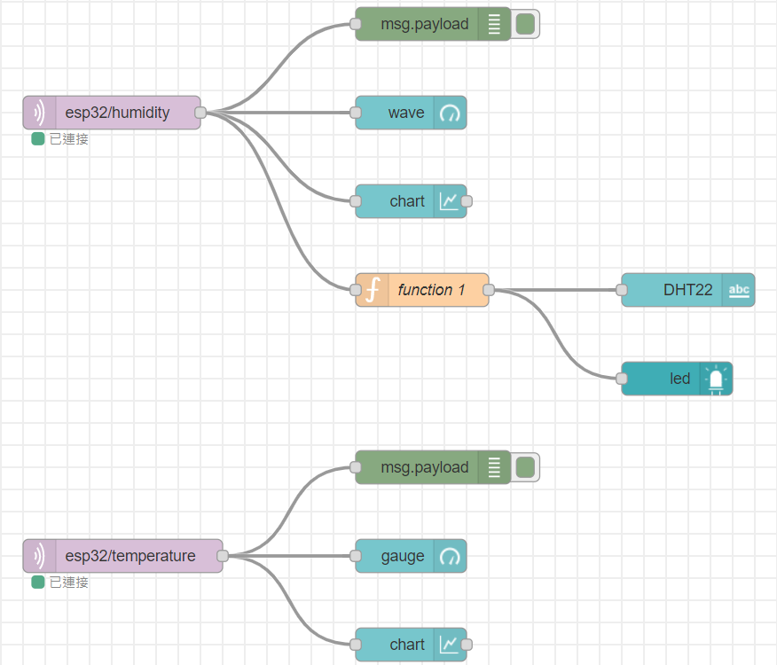
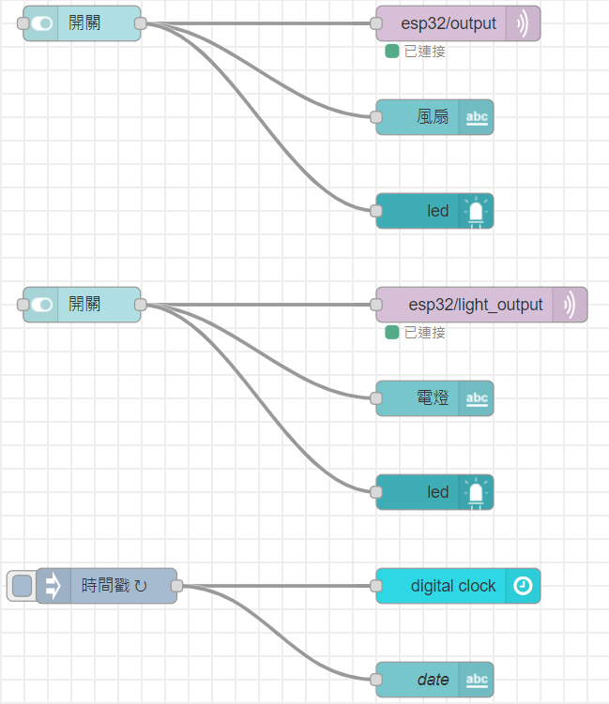
Node-RED程式碼

Slide 10
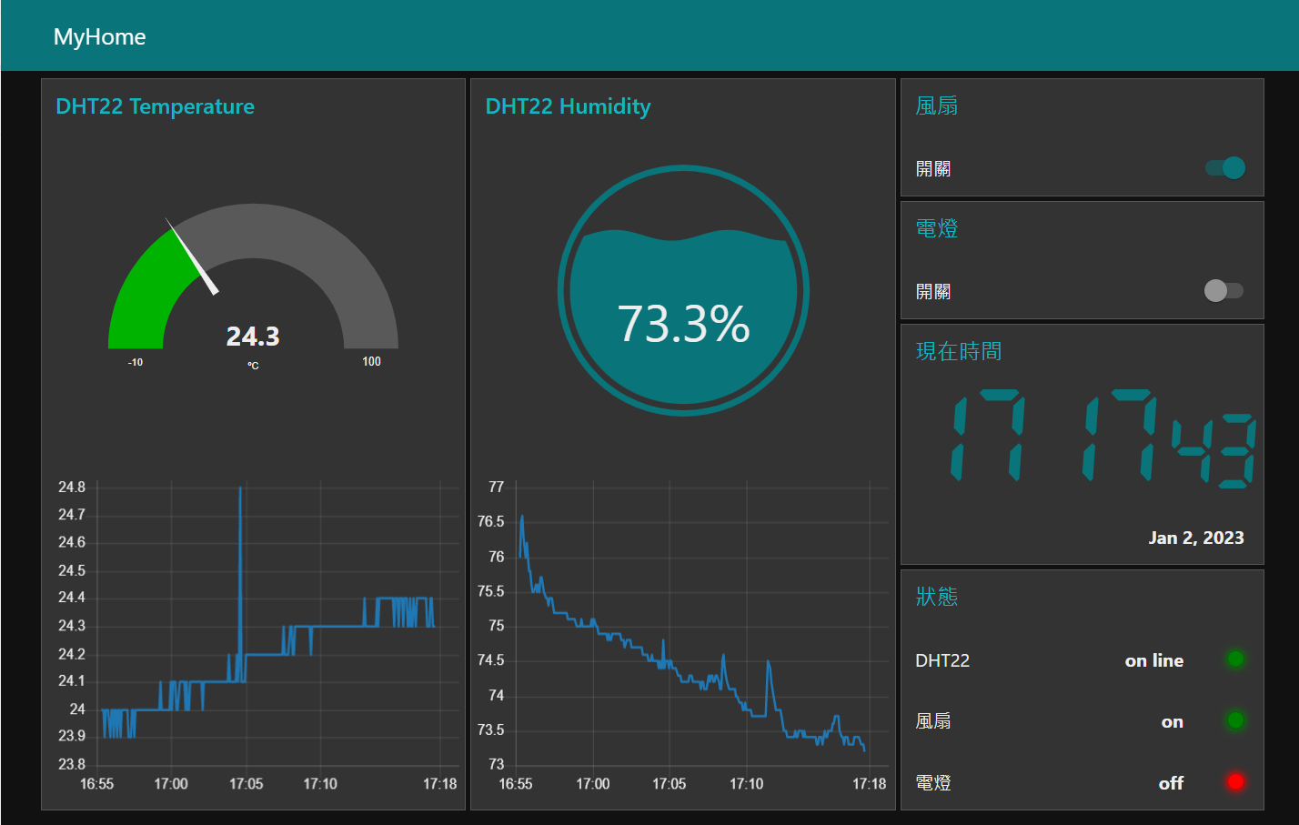
Node-RED儀表板(正常)

Slide 11
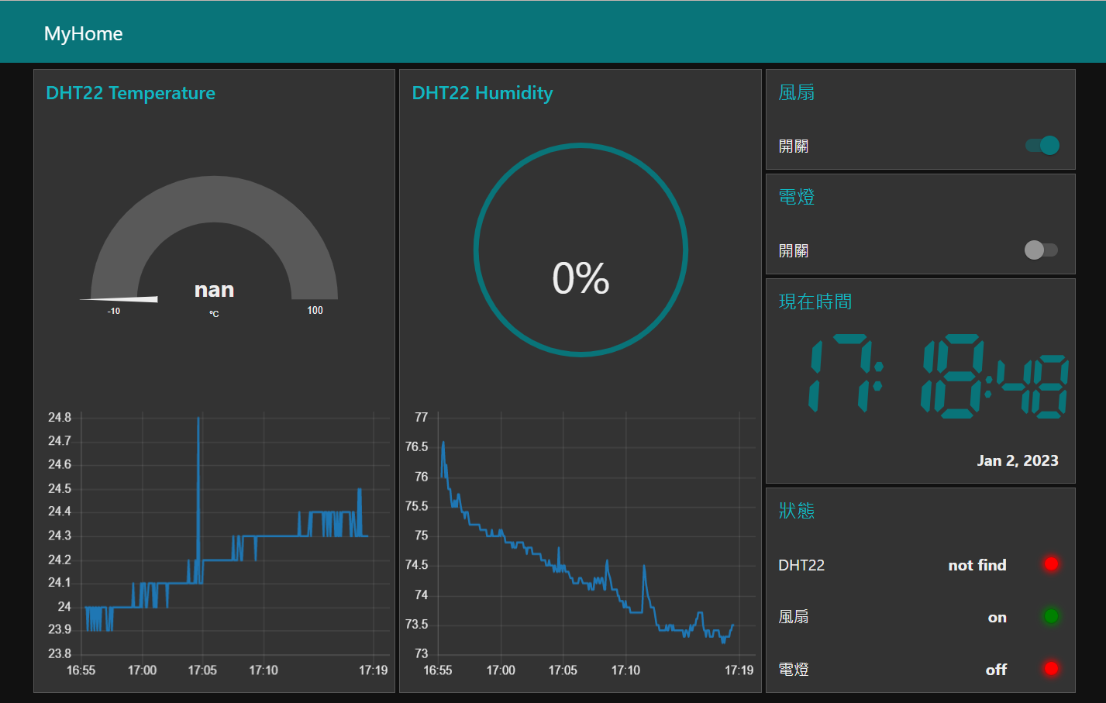
Node-RED儀表板(異常)

Slide 12
作品影片
05
影片連結：

Slide 13
報告完畢 謝謝大家
The END

